Slide 1
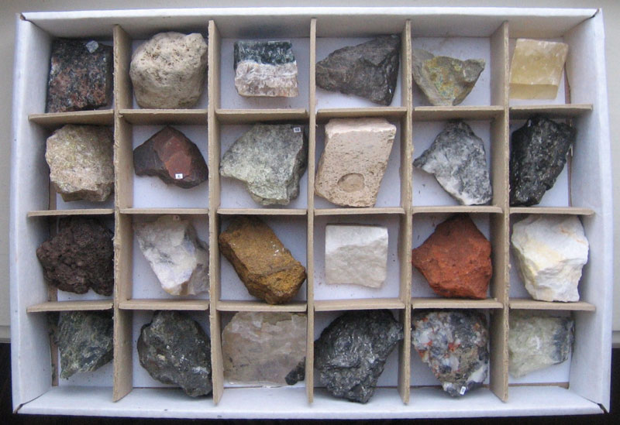
Полезные ископаемые в Еврейской автономной области
я

Slide 2
На территории нашей области выявлены и разведаны более 20 видов полезных ископаемых, в том числе : олово, марганец, железо, золото, магнезит и т.д.

Slide 3
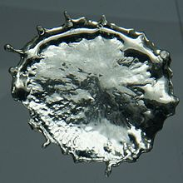
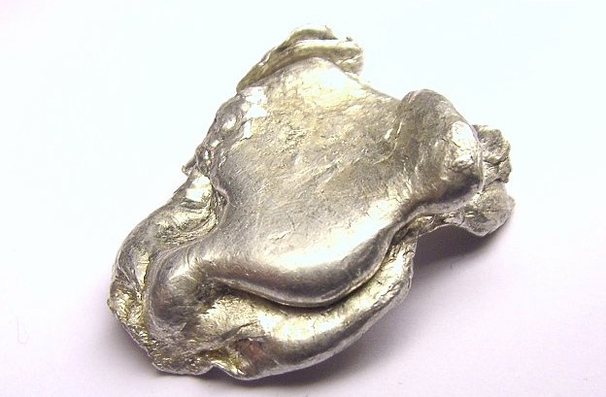
Основные оловорудные районы на территории области — Хинганский и Сутаро-Биджанский, в пределах которых известны 14 месторождений. Добычу и обогащение самого дешёвого в России олова на Хинганском месторождении ведёт комбинат «Хинган олово». Освоено применение в металлургии, а также в стекольном и эмалевом производстве.

Slide 4
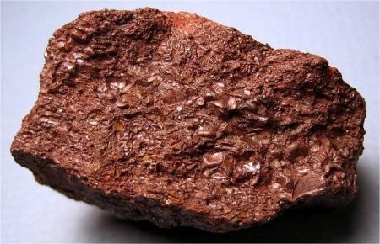
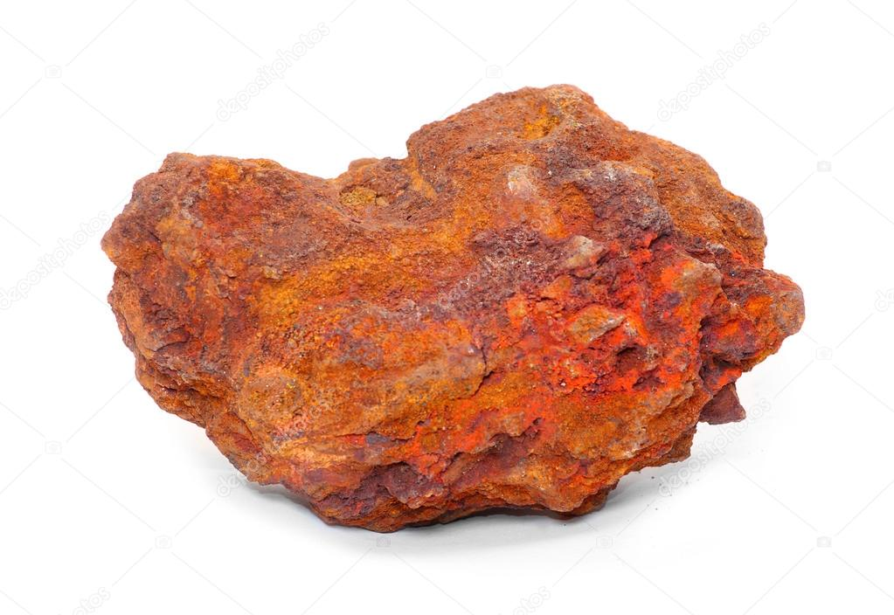
Марганцевые руды сосредоточены в крупном Южно-Хинганском месторождении. Залегают вместе с железными рудами. Разведано два месторождения:
Биджанское и Южно-Хинганское. Марганцевые руды этих месторождений пригодны для использования в металлургической промышленности.

Slide 5
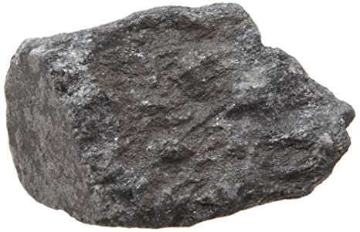
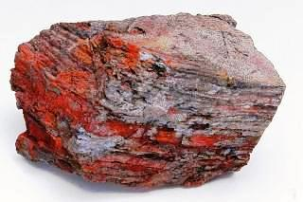
Железорудные месторождения Малого Хингана по своим запасам значительно превосходят марганцевые. Расположены в Облученском районе . К настоящему времени известно 35 железорудных и железомарганцевых месторождений различного масштаба.

Slide 6
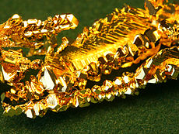
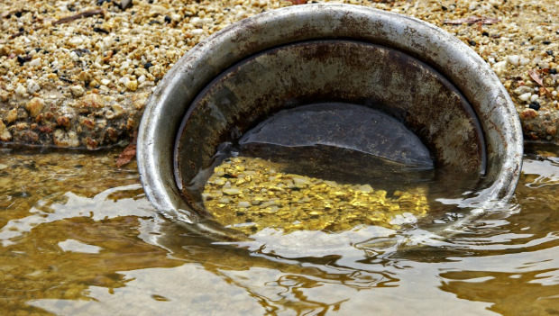

В Малом Хингане золото добывалось со второй половины XIX столетия. В настоящее время золотоносные месторождения разрабатываются в основном гидравлическим способом в бассейне реки Сутары в верховьях реки Биры.

Slide 7
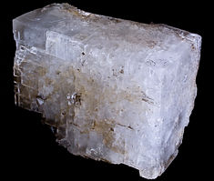
На территории области открыто 11 месторождений магнезита. Промышленное значение магнезита основано на высокой огнеупорности магния. Его потребителями являются металлургическая, химическая и пищевая промышленность.

Slide 8
СПАСИБО ЗА ВНИМАНИЕ!!!

